Slide 1
Lectura. Povestea populară „ALBINA ȘI PĂIANJENUL” culeasă de G. Coșbuc

Slide 2
Strategia didactică: - metode și procedee:
descoperire (inductivă prin investigare, deductivă, analogică), expunere euristică explicativă, problematizare, metoda exercițiului, conversația euristică.
- mijloace didactice: textul pentru lectură, textul audio al poveștii, dicționarele explicative, de sinonime, de antonime.
Obiective de referință:
- asigurarea materialului necesar pentru însușirea temei;
- întrebuințarea vocabularului adecvat temei.

Slide 3
Obiectivele operaționale:
Elevii vor capabili să:
- să-și actualizeze și să-și consolideze cunoștințele despre tehnica lecturii;
- să asculte cu atenție textul audio;
- să citească expresiv textul povestei conform normativelor stabilite , cu viteză suficientă, cu dicție bună în conformitate cu normele ortoepice și de intonație;
- să deosibească informația esențială de cea auxiliară;
- să evidențieze rolul sinonimelor și antonimelor;
- să-și îmbogățească vocabularul;
- să conștientizeze aspectul logic al textului;
- să manifeste interes față de lectura expresivă;
- să respecte în comunicare normele limbii literare și normele de conversare;
- să demonstreze toleranță față de colegi.

Slide 4
PROIECTUL DIDACTIC
Organizarea clasei
Anunțarea temei și a obiectivelor operaționale
Elevii ascultă textul audio al povestei populare ALBINA ȘI PĂIANJENUL culeasă de G. Coșbuc ( sau de folcloristul bucovinean Simion Florea Marian)
Apoi citesc expresiv textul

Slide 6
1. Dicționarul
Consultând Dicționarul explicativ găsiți sensul următoarelor cuvinte:
- învățăcel,
- război de țesut,
- schele,
- urgisesc.

Slide 7
2. Vocabularul
Folosiți-vă cunoștințele
Indicați forma literară a cuvintelor:
iară, asta, să vie.
Metoda interactivă
Activitatea în grup
Folosind Dicționarul de sinonime găsiți sinonime pentru sensul din text al cuvintelor:
veste, suind, singur, posomorât, fugăresc, ceasul, veșnic.

Slide 8
Folosind Dicționarul de antonime găsiți antonime pentru cuvintele :
a căuta, a veni, a uitat, drept, lumină, supărat, le aprind.
Echivalați expresiile printr-un cuvânt :
a plecat într-un suflet, i s-a limpezit sufletul, s-a făcut neagră de supărare, o văd cu drag.

Slide 9
3. Morfologie și sintaxă
Folosiți-vă cunoștințele
Alcătuiți propoziții cu substantivele miere, supărarea, soarele ca ele să îndeplinească funcțiile sintactice de subiect și atribut.
Precizați categoriile gramaticale ale substantivelor evidențiate din următoarele exemple:
Băiatul a intrat învățăcel la un țesător de pânză.
Pe fată a găsit-o omul suind schelele.

Slide 10
4. Timpul și spațiul
Descoperiți cuvintele care indică timpul desfășurării acțiunii.
Găsiți în text cuvintele care arată spațiul desfășurării acțiunii.
Întocmiți planul simplu al operei citite.

Slide 11
5. Personajele
Exprimați-vă părerea
Numiți personajele operei.
Unde s-a tocmit la lucru băiatul și unde s-a aranjat să lucreze fata?
Cum au primit copii vestea că mama lor s-a îmbolnăvit? Cum ați fi procedat voi în locul copiilor?
Cum primește mama fapta copiilor săi? Argumentați-vă răspunsul citind fragmentul respectiv.
De ce mama își iartă feciorul? Cum ați fi procedat voi?
De ce băiatul a fost prefăcut în păianjen, iar fata în albină? Argumentați-vă răspunsul.
Care este atitudinea oamenilor față de păianjen și de albină? Citiți expresiv acest fragment.

Slide 12
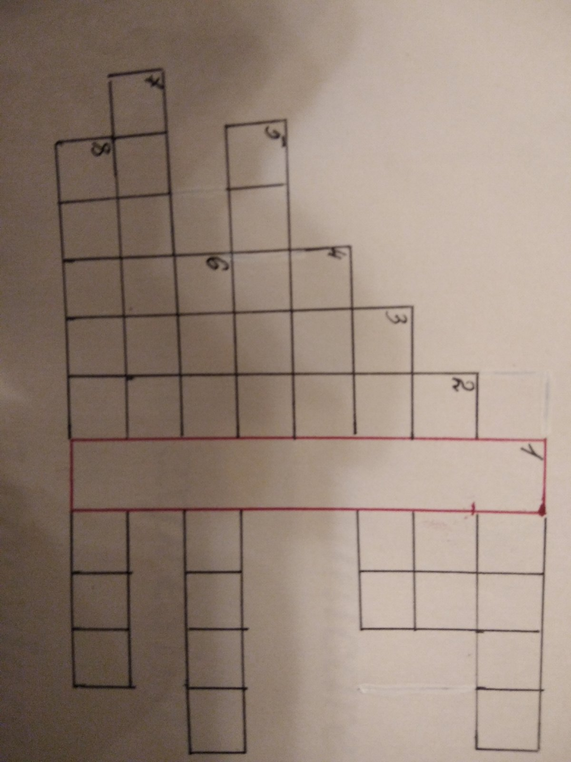

Slide 13
6. Generalizarea cunoștințelor
Dezlegând acest rebus veți găsi cuvântul-cheie.
1. Era odată o femeie și avea doi copii, un... și o fată. ( băiat)
2. Copiii au plecat amândoi în ... (lume)
3. Băiatul a intrat învățăcel la un țesător de ... (pânză)
4. Pe ... a găsit-o omul suind schelele (fată)

Slide 14
5. (...) fata a plecat într-un ... spre casă (suflet)
6. Și în clipa aceea fata s-a făcut albină , iar băiatul... (păianjen)
7. El fuge de lumină (...) și e tot posomorât și ... (supărat)
8. (...) și din ceara ... fac creștinii lumânările (albinelor)

Slide 15
Temă pentru acasă. De selectat 5 proverbe, zicători sau ghicitori despre hărnicie și bunătate.

